Slide 1

第六届全国微结构气体探测器研讨会 北京怀柔
Performance of a single-THGEM gas detector
气体探测器组
中国科学院近代物理研究所

Slide 2
目录
物理背景
Single-THGEM测试结果
AT-TPC实验结果
计划展望

Slide 3
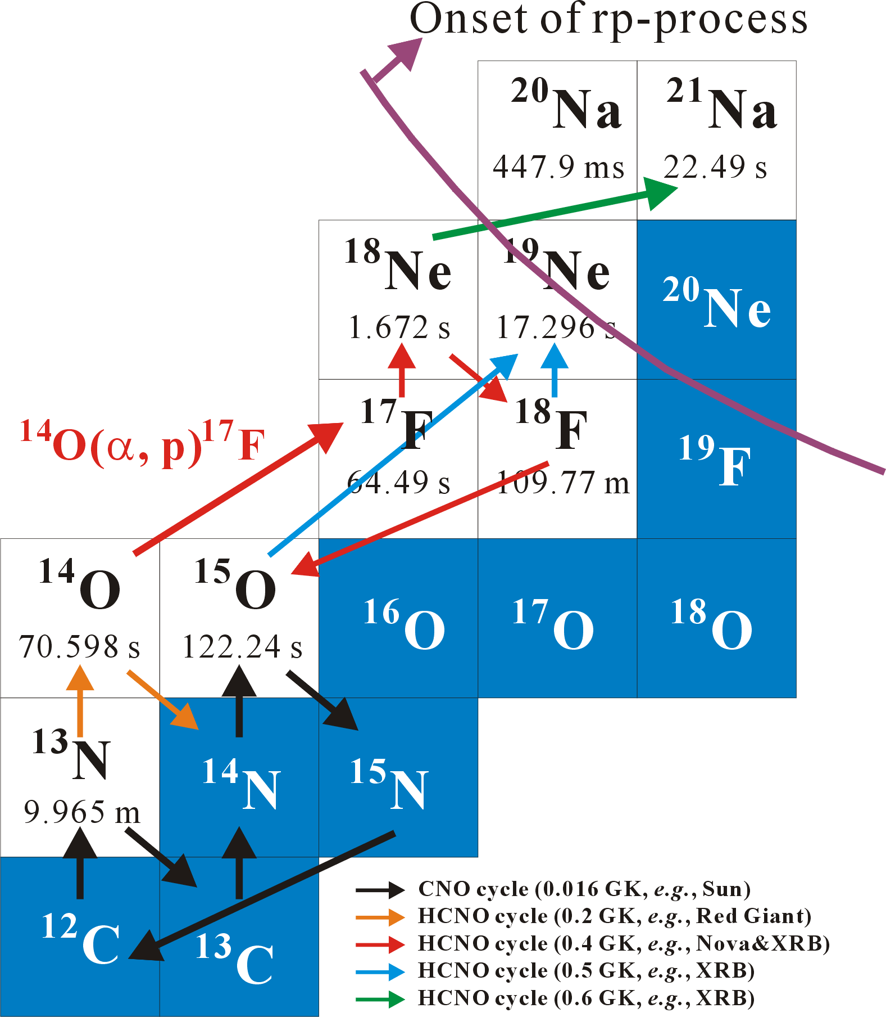
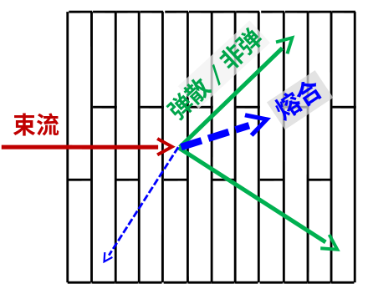
物理背景
X射线暴关键核反应
¹⁴O(α,p)¹⁷F的研究
¹⁶O+⁴⁰Ar准弹性散射与熔合
反应事例鉴别

Slide 4
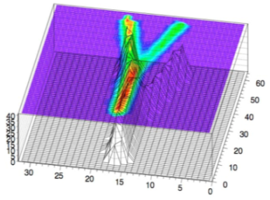
物理背景
AT-TPC: a new active target time projection chamber
Gas is both the detector medium and the target
Advantage:
Essentially 4π solid angle
Gas is both target and detector medium : thick target without much resolution loss
Excitation function scanning from beam slow down :full use of beam

Slide 5
AT-TPC合作组工作
物理目标
TPC
电子学
近代物理所核天体组
北京大学
近代物理研究所气体探测器组
上海应用物理研究所 卢飞
近代物理研究所核电子学组
放射性束的融合反应核天体中的(α,p)实验准备
原子核的α集团结构实验准备
常压及低气压下TPC原理样机的研制及性能测试
Aget在束联合调试(已调通1500路)

Slide 6
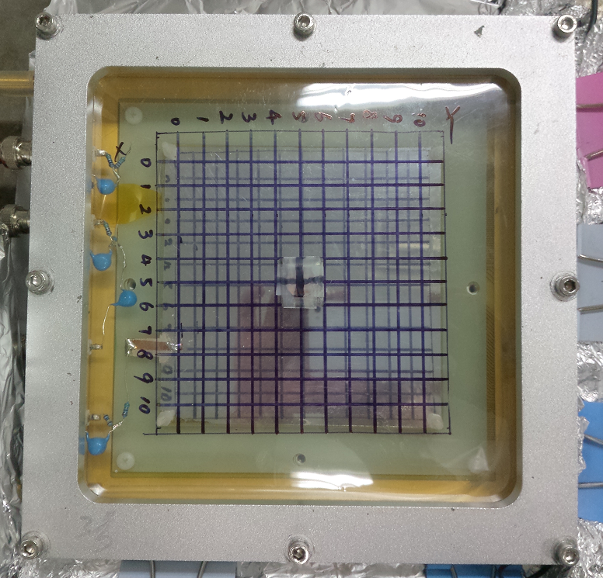
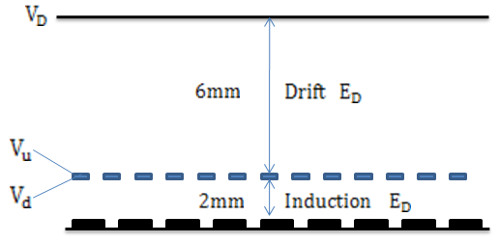
Single-THGEM 性能测试
实验准备：
气体： P10
放射源：⁵⁵Fe
增益均匀性：121个测试点
长期工作稳定性：>100h

Slide 7
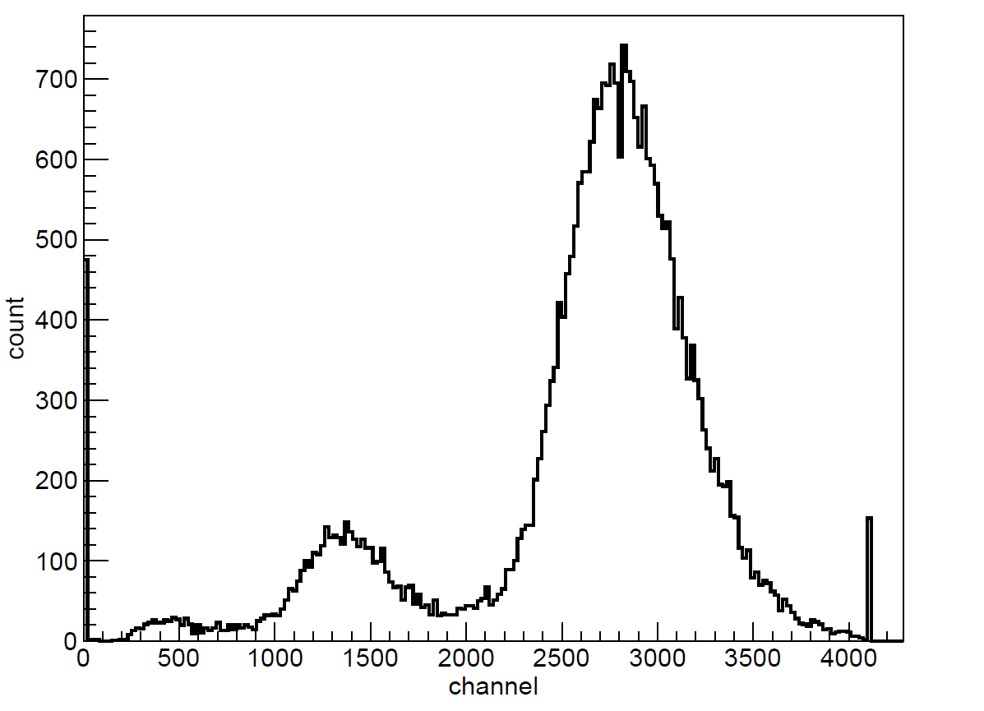
Single-THGEM 性能测试
Energy Resolution
energy resolution:
25%
THGEM
5.9KeV X-ray

Slide 8
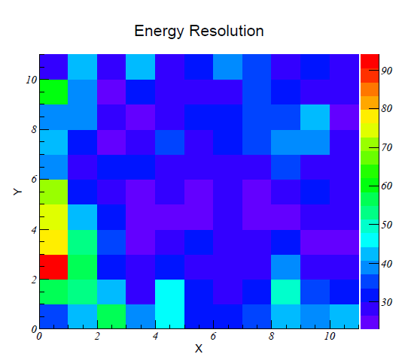
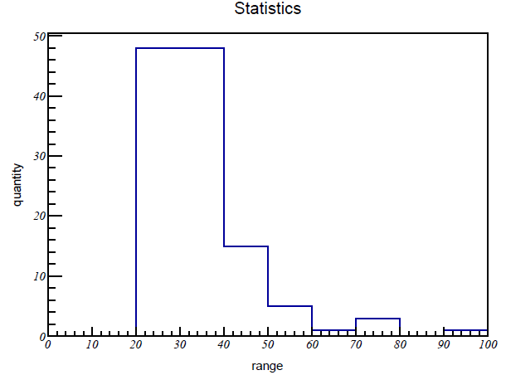
Single-THGEM 性能测试
Energy Resolution

Slide 9
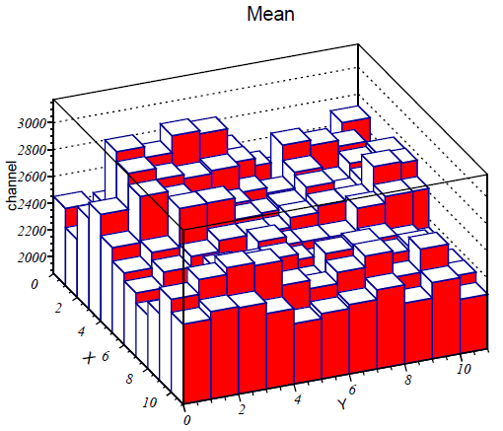
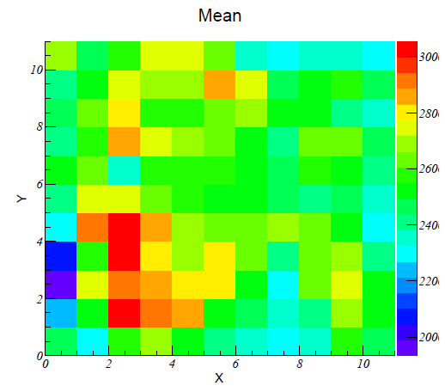
Single-THGEM 性能测试
增益均匀性

Slide 10
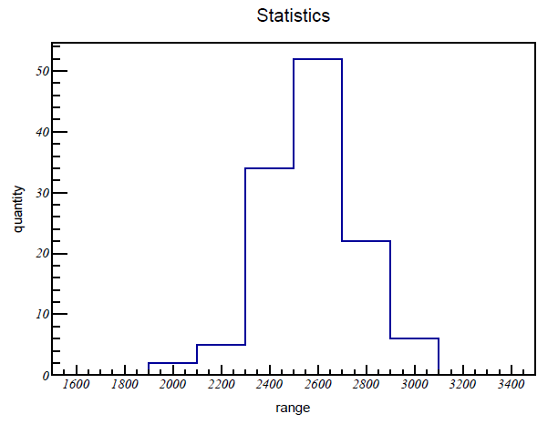
Single-THGEM 性能测试
增益均匀性

Slide 11
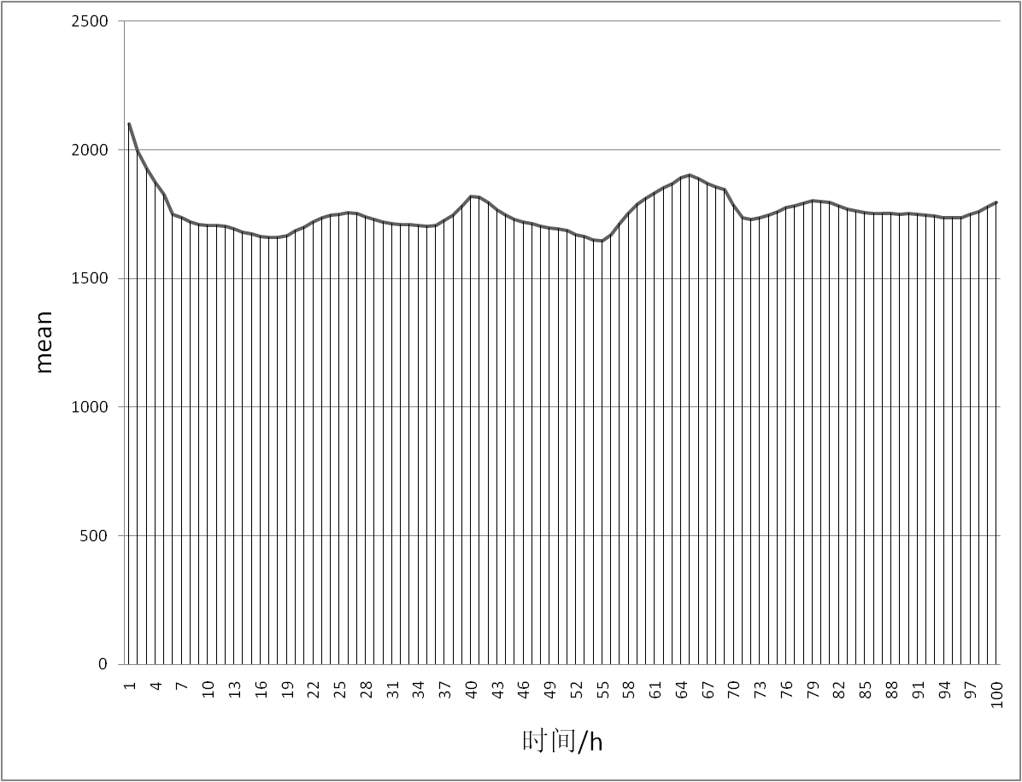
Single-THGEM 性能测试
长期工作稳定性

Slide 12
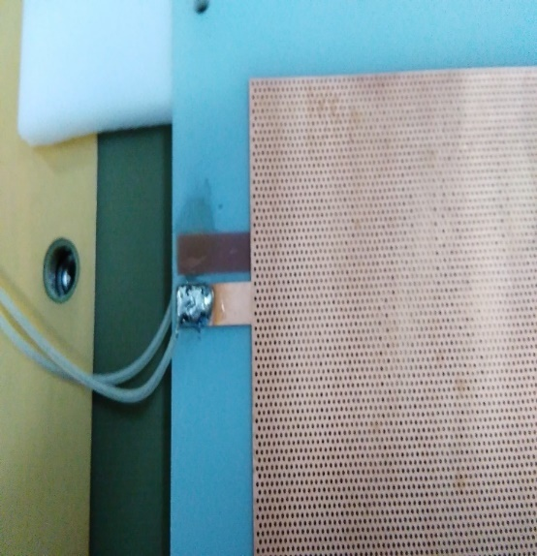
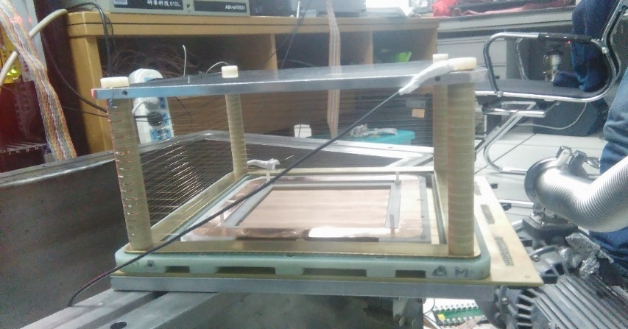
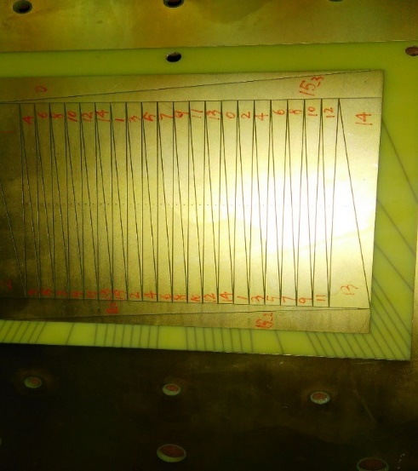
AT-TPC原理样机
Drift Region:250μm Cu-Be wire
48 channel PCB prototypes
Electronics：Aget

Slide 13
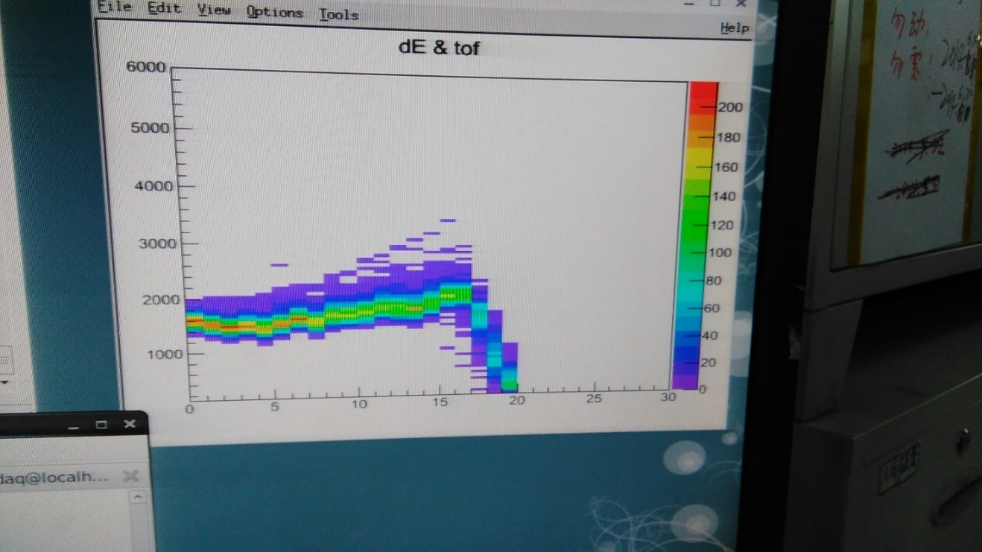
AT-TPC实验室测试结果
气体： He(90%)+CO₂(10%)
气压：200mbar
放射源： ²³⁹Pu

Slide 14
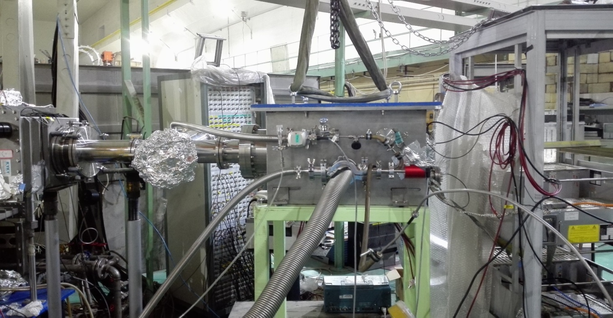
束流实验布局
¹⁶O+⁴⁰Ar
P10
270mbar
75Mev¹⁶O by RIBLL

Slide 15
¹⁶O+⁴⁰Ar束流实验测试结果

Slide 16
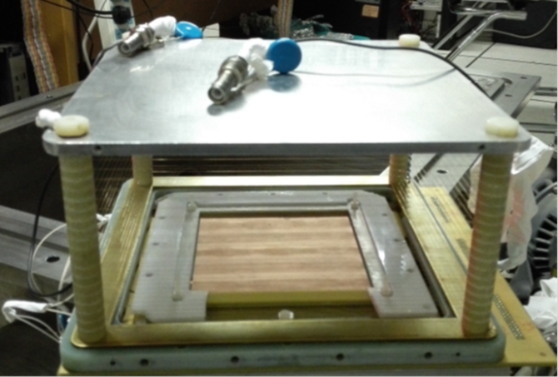
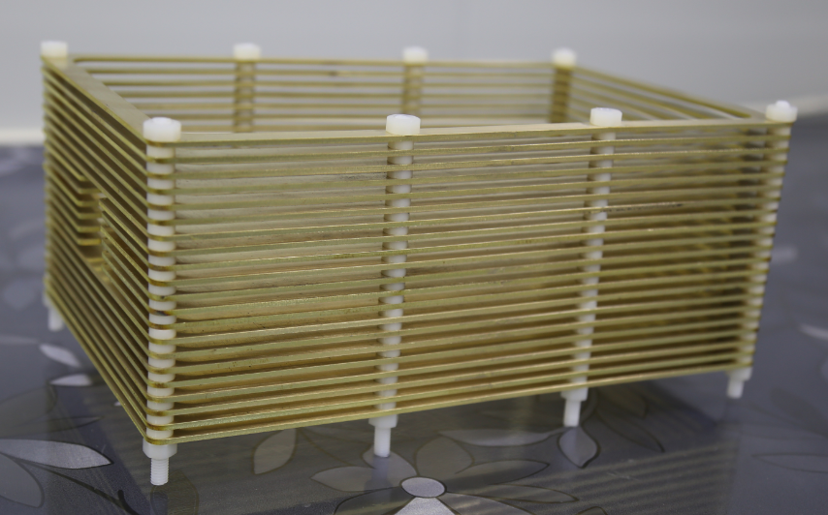
实验计划
GEM 10×10cm²
10×20cm²
40×40cm²
2017年目标
Aget 2017年目标5000路

Slide 17
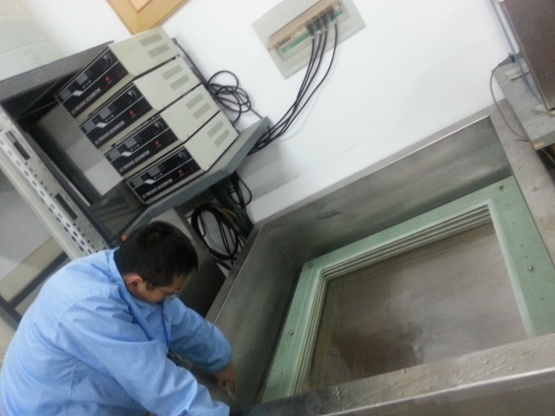
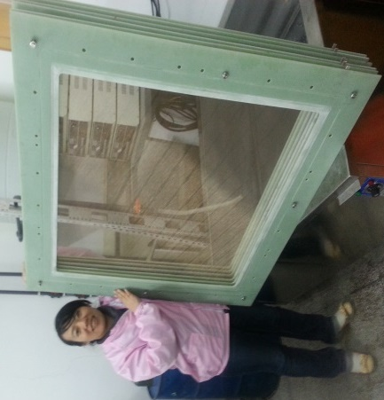
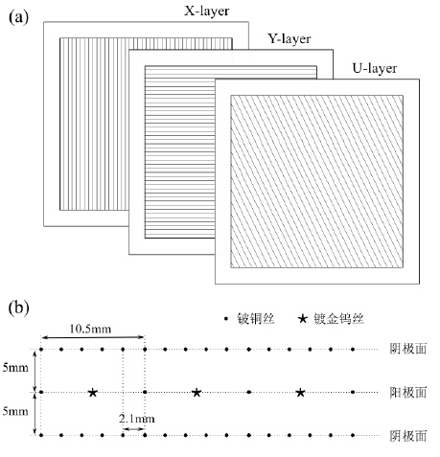
合作研究
大型多丝室
灵敏面积: 800mm×600mm
工作气体：20 %CO₂ + 80 %Ar
工作电压：1650V

Slide 18
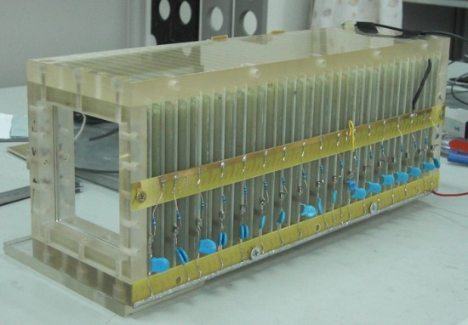
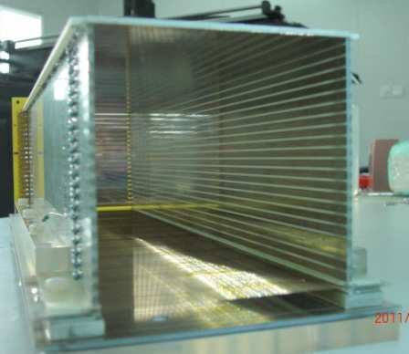
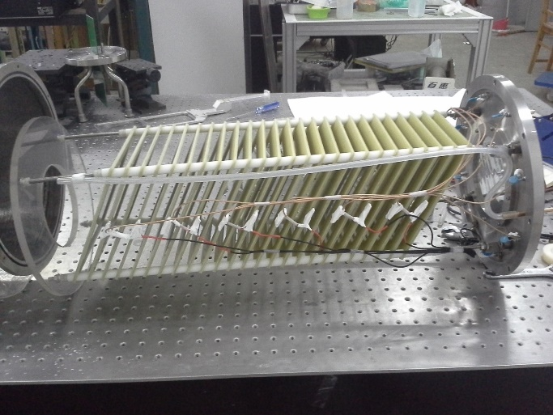
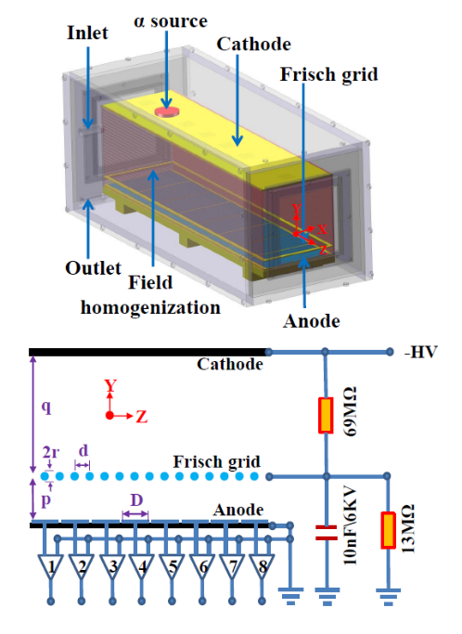
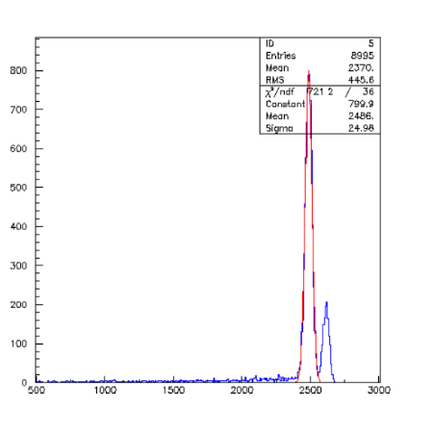
合作研究
多重取样电离室（北航）
纵向电场
横向电场
FWHM为2.3%

Slide 19
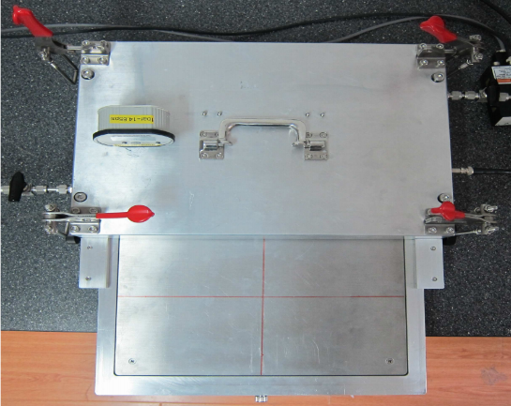
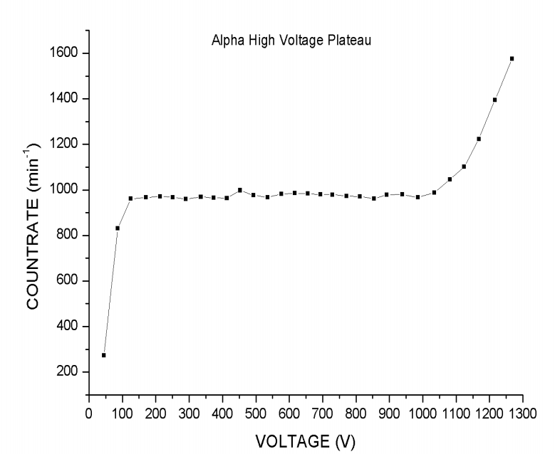
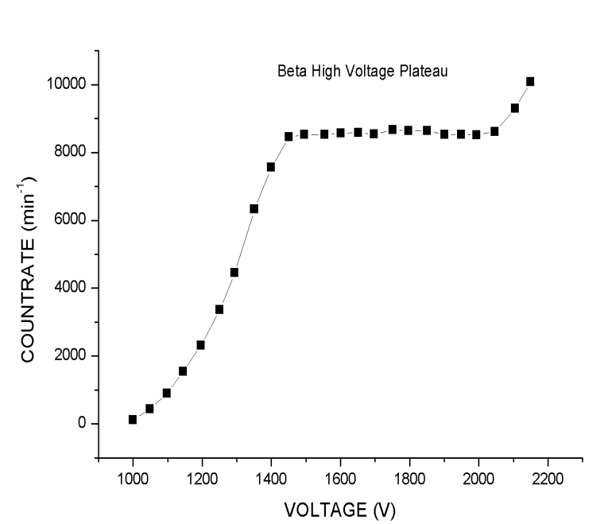
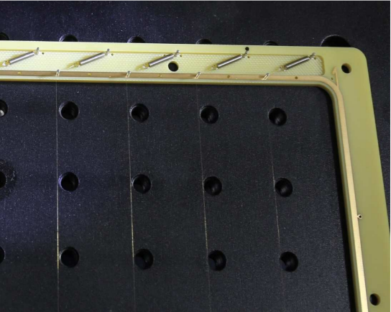
合作研究
多丝正比计数器（计量院）
目的：平面放射源的2π α、β发射率基准测量（中国基准）
中心有效面积：300mm×200mm，高度：50mm
总面积：340mm×240mm
读出方式：阳极丝读出（间距25mm）

Slide 20
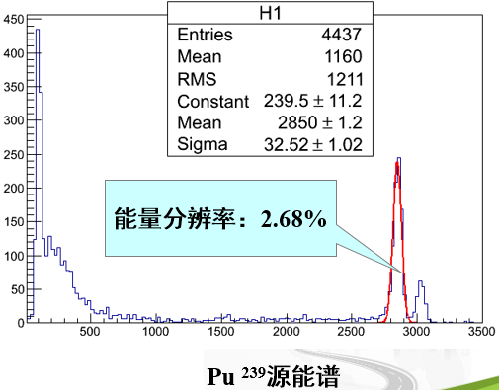
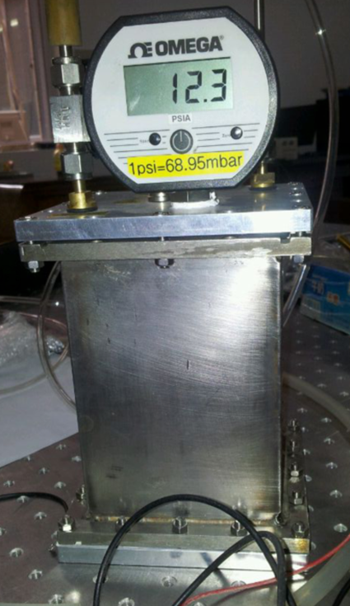
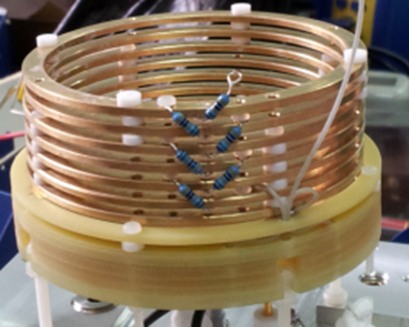
合作研究
屏栅电离室（401）
目的：氡气浓度测量
P10气体，3个大气压，闭气及流气工作模式
尺寸：漂移区50mm，中心Φ80mm
栅极丝：直径100μm，间距1mm
均压环：间距4mm，厚度2mm

Slide 21
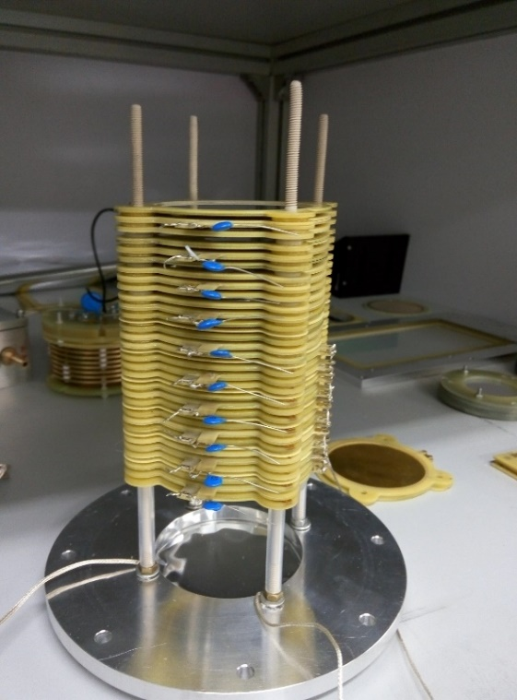
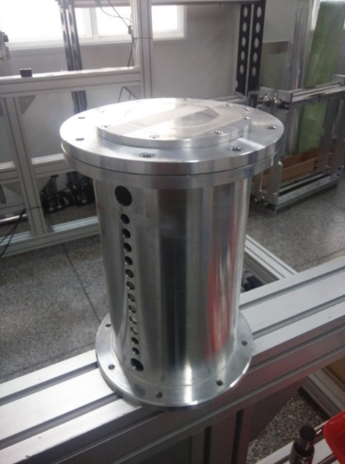
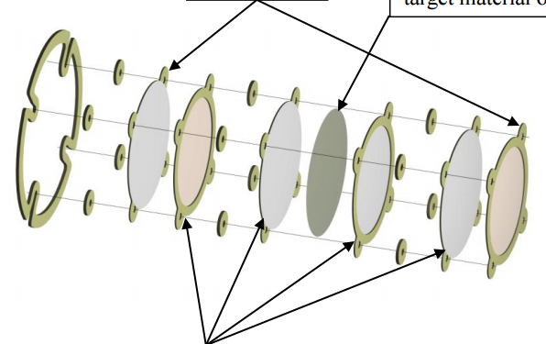
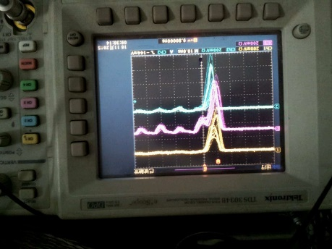
合作研究
裂变电离室（401）
目的：中子飞行时间测量
多层采样读出（10层）
尺寸：中心Φ60mm
30.0μm Au膜
裂变靶
2.0μm双面镀铝mylar膜

Slide 22


